Slide 1


Date : Période du Carnaval
LES MÉTAMORPHOSES EN 6è
PRODUCTIONS :
Les dessins réalisés assis puis debout ; la série de visages exprimant une émotion de plus en plus fortement ; les croquis de recherche de l’attribut ; le croquis annoté du projet retenu ; une photographie du premier prototype ; la fiche d’étude d’un masque océanien ; la photographie de l’attribut achevé ; les photographies de mise en scène ; l’image avant et après la transformation numérique ; le cartel et le texte d’intention.
ÉCRITS
Nous devions fabriquer un attribut corporel portable et amovible qui exprime une émotion et rend le porteur difficilement reconnaissable.
Mettre ensuite en scène cette métamorphose, la photographier et transformer l’image numériquement pour renforcer l’émotion.
DOMAINES ARTISTIQUES
Domaine dominant:
Arts visuels
Autre domaine :
Arts du spectacle vivant, du quotidien
MES IMPRESSIONS - MON RESSENTI… (pour l’ensemble du projet)
Au début de la séquence, je pensais que la métamorphose était …
J’ai été surpris(e) par l’effet produit par…
Le moment que j’ai préféré est…parce que … Le plus difficile a été de …J’ai dépassé cette difficulté en …
Je suis satisfait(e) de … Si je recommençais, je modifierais …

Slide 2
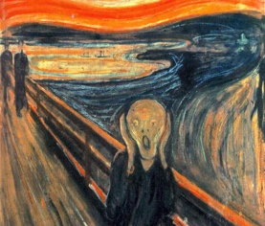
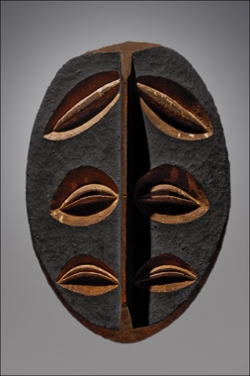
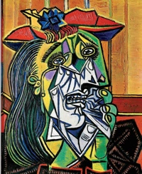

RENCONTRES Fréquenter
Date : Période du Carnaval
LES MÉTAMORPHOSES EN 6è
PROFESSIONNEL(S) DES ARTS ET DE LA CULTURE
Edvard Munch
Edvard Munch est un artiste norvégien, transforme les lignes, les couleurs et les formes du visage pour rendre visibles l’angoisse et la peur.
Un masque océanien
des collections
du musée
du quai Branly
Jacques Chirac
STRUCTURE(S) CULTURELLE(S)
Collections numériques du Musée Quai Branly
Edvard Munch
Le Cri
1893
Tempera et pastel
sur carton
Musée national, Oslo
Pablo Picasso
La Femme qui pleure
1937
Huile sur toile
Tate, Londres
OBJETS D’ART ET DE CULTURE
OBJETS D’ART ET DE CULTURE
Leia Chang Soi
Te hope’ara’a no Hina
2022
Court métrage d’animation
Polynésie française
Nous avons consulté les collections numériques du musée du quai Branly – Jacques Chirac. Nous avons choisi et étudié un masque océanien en observant son cartel, ses matériaux, son aire culturelle, son usage et sa fonction.
Ces œuvres et objets d’art montrent différentes manières de transformer le visage ou le corps. Les artistes utilisent la déformation, l’exagération, les couleurs, les matières ou le masque pour exprimer une émotion,
J’ai découvert que les artistes peuvent transformer un visage pour rendre une émotion visible.
PRODUCTION PLURILINGUE
Ma création exprime … J’ai transformé mon apparence en utilisant …Lorsque je porte mon attribut, je deviens … »

Slide 3
PRATIQUES Pratiquer
Date : Période du Carnaval
LES MÉTAMORPHOSES EN 6è
TECHNIQUE DE RÉALISATION MISE EN ŒUVRE
Rendre une émotion visible par le dessin
Concevoir l’attribut corporel
Fabriquer et ajuster
Mettre en scène et transformer l’image
FORME D’EXPRESSION
dessin expressif ;
série graphique ;
sculpture et assemblage ; création d’un attribut corporel mise en scène du corps ; photographie ;
transformation numérique de l’image.
PRODUCTION FINALE
Exemple:
Prénom et nom, classe de 6e
La peur m’envahit
2026
Carton, tissu, fibres, coquillages, peinture et liens
Assemblage, photographie et transformation numérique
J’ai déformé la silhouette du visage et utilisé des matières sombres et irrégulières pour rendre la peur visible. Le cadrage rapproché et l’augmentation du contraste renforcent l’impression d’inquiétude.
Dans cette séquence, j’ai découvert plusieurs formes d’expression artistique : le dessin, la création en volume, la mise en scène du corps, la photographie et la transformation numérique.
J’ai appris à exécuter des gestes, des mimiques et des attitudes en les exagérant pour aider le public à bien comprendre, pour le faire rire.
MES IMPRESSIONS, MES ÉMOTIONS lors de cette pratique
Lorsque je porte mon attribut, je ressens …Mon apparence me semble …
Les autres perçoivent…, alors que je voulais exprimer …
Pour mieux faire comprendre mon intention, j’ai modifié …La photographie finale produit une impression de…

Slide 4
CONNAISSANCES S’approprier
Date : Période du Carnaval
LES MÉTAMORPHOSES EN 6è
VOCABULAIRE
Le corps et l’émotion
La pratique plastique
La photographie et l’image numérique
Définitions essentielles:
Métamorphose
Corps-médium
Corps-support
Attribut corporel
REPÈRES CULTURELS :
Le thème de la métamorphose est présent dans les mythes, les légendes, la littérature et les arts. Il permet de raconter une transformation physique, symbolique ou identitaire. Dans les arts plastiques, les artistes utilisent la déformation, la couleur, les matériaux, le volume, le corps et l’image pour rendre cette transformation visible.
DOMAINES EN LIEN :
Maitrise de la langue
Histoire et culture océaniennes
EPS
Sciences et technologie
EMI
EMC
.
Je sais expliquer comment une posture, un geste, une ligne, une couleur ou une déformation peuvent rendre une émotion visible.
Je retiens qu’une métamorphose est un changement de forme ou d’apparence. La déformation, l’exagération, la disproportion, les couleurs, les textures et le contraste permettent de transformer un visage ou un corps.
Je suis attentif à distinguer mon intention de la perception du spectateur. J’écoute les observations de mes camarades,
MON ESPACE PERSONNEL (ce que j’ai appris)
Je sais observer une œuvre, décrire ce que je vois et expliquer l’effet produit. Je peux mettre ma création en relation avec Le Cri d’Edvard Munch, La Femme qui pleure de Pablo Picasso, Te hope’ara’a no Hina de Leia Chang Soi ou un masque océanien.

